Slide 1
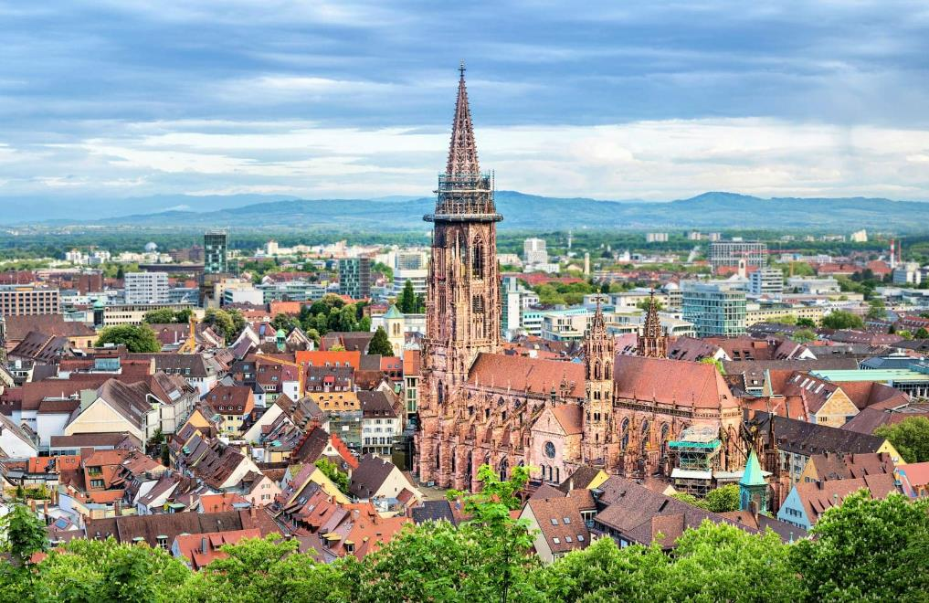
Lorient Vous Présente
La Forêt Noire
Allemagne

Slide 2
La Forêt-Noire est un massif montagneux du sud-ouest de l’Allemagne, situé à la frontière avec la France. Réputée pour sa forêt dense au feuillage persistant et ses villages pittoresques, elle est souvent associée aux contes des frères Grimm. La région attire les visiteurs pour ses spas et ses pendules à coucou fabriquées depuis le XVIIIe siècle. La plus grande ville de la région, Fribourg-en-Brisgau, possède des bâtiments de style gothique et est entourée de vignobles.

Slide 3
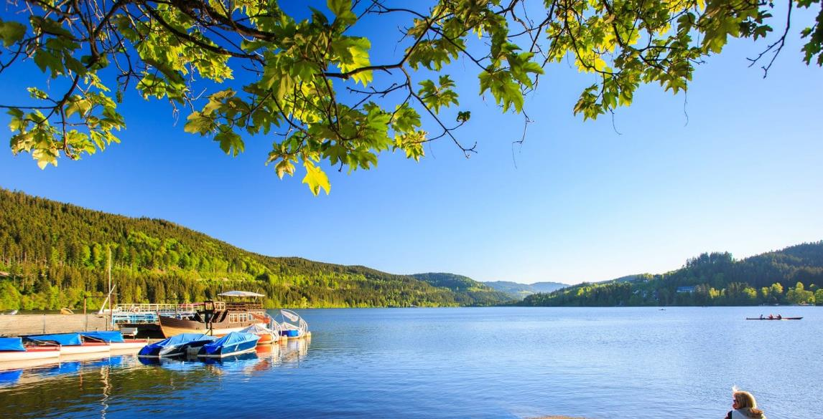
Activés Nautiques Sur Les Eaux Calmes Du Lac Titisee ( Lac Glaciaire Au Cœur De La Forêt Noire )

Slide 4
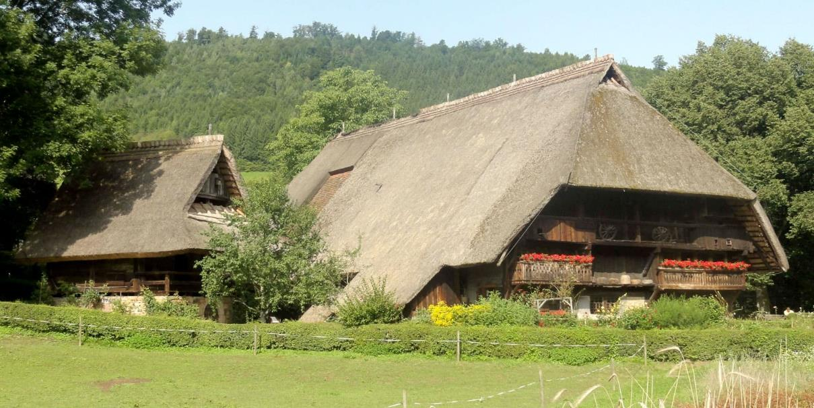
à la Découverte du Quotidien rural Du XVII° Siècle Au musée de plein air de la Forêt Noire

Slide 5
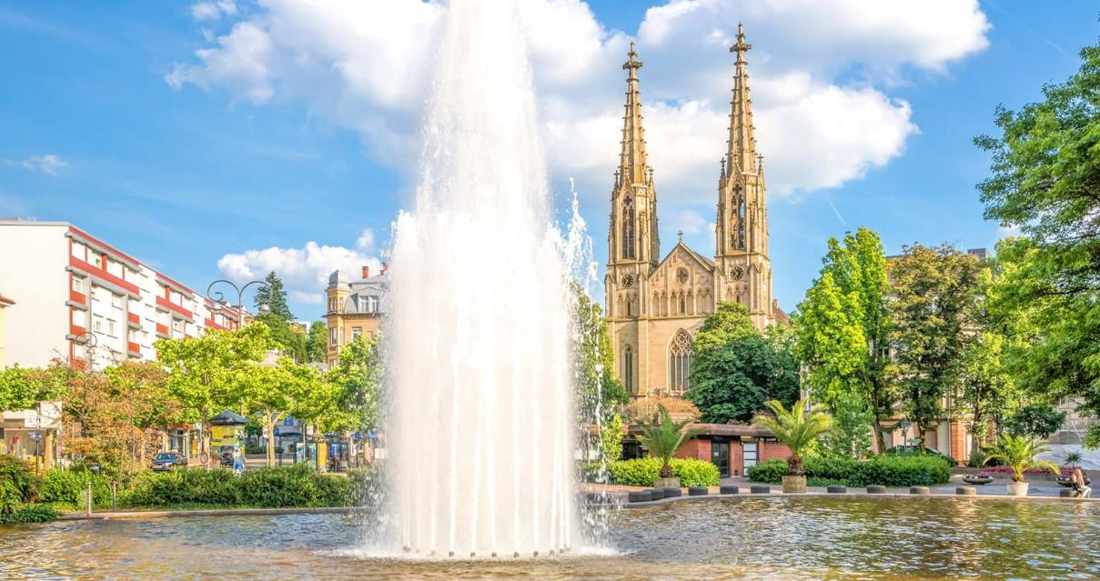
Visite Revigorante à la Fontaine de Jouvence de Baden Baden

Slide 6
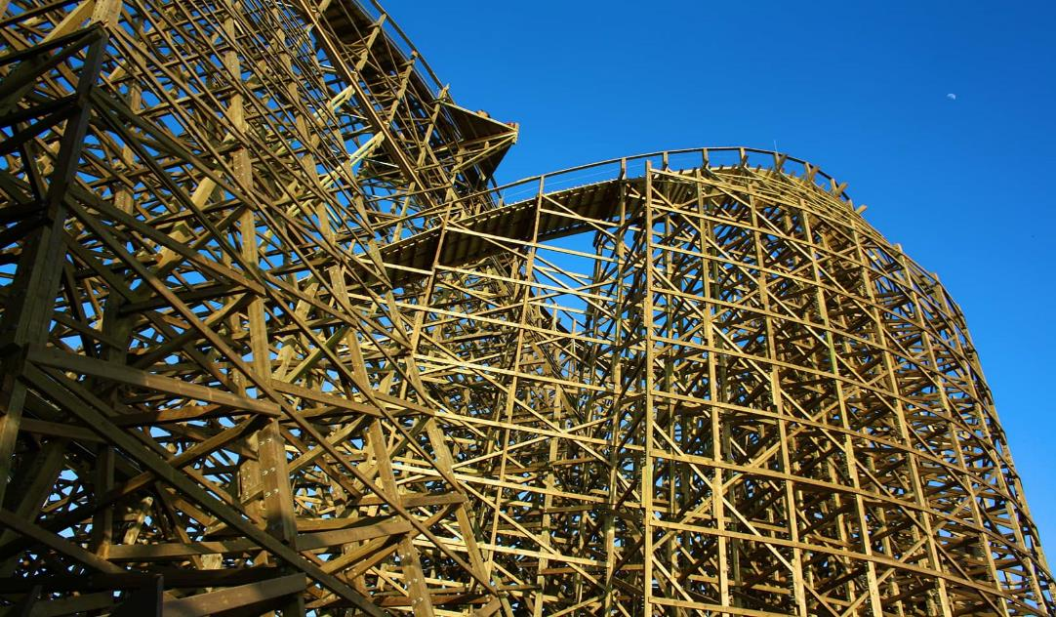
Des montagnes Russes à Couper Le souffle à Europa - Park

Slide 7
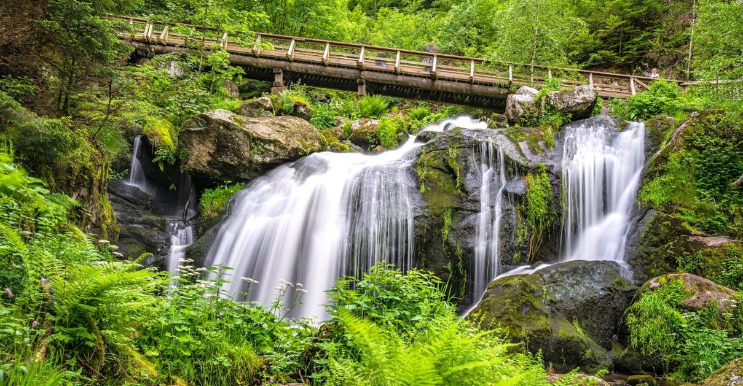
Randonnée Jusqu’aux Cascade de Triberg

Slide 8
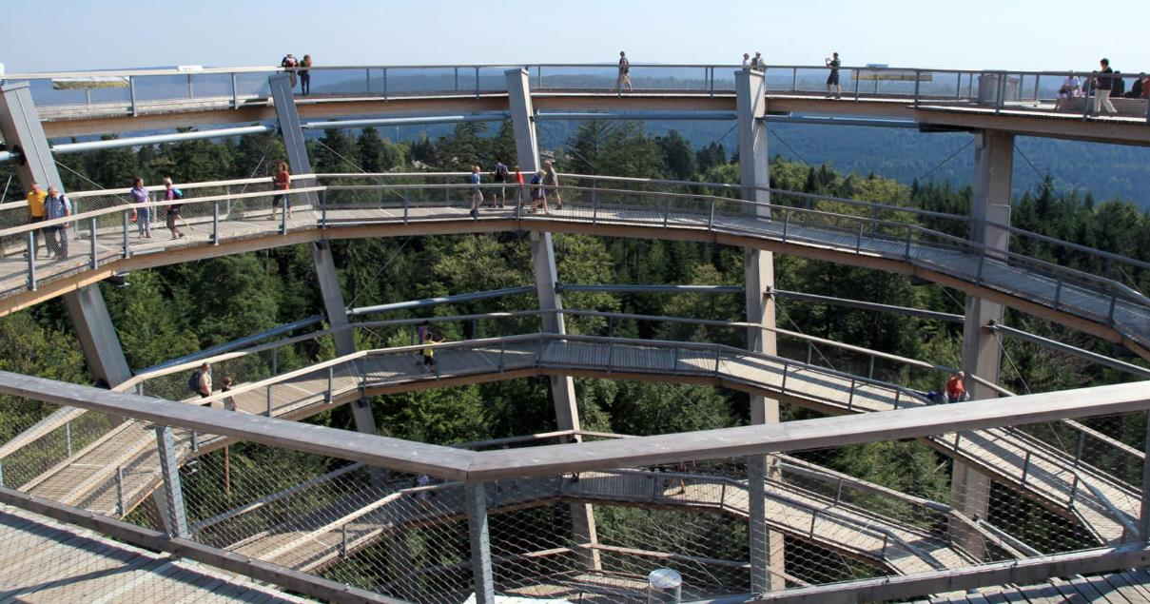
à la Découverte De Fabuleux panoramas sur le Sentier des Cimes De la Forêt Noire

Slide 9
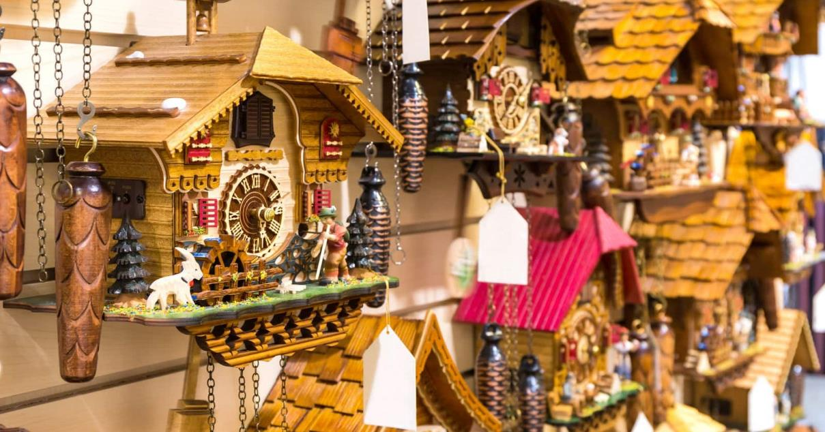
à la Chasse de vos Propres Couscous des Trésors emblématiques de La Forêt Noire

Slide 10
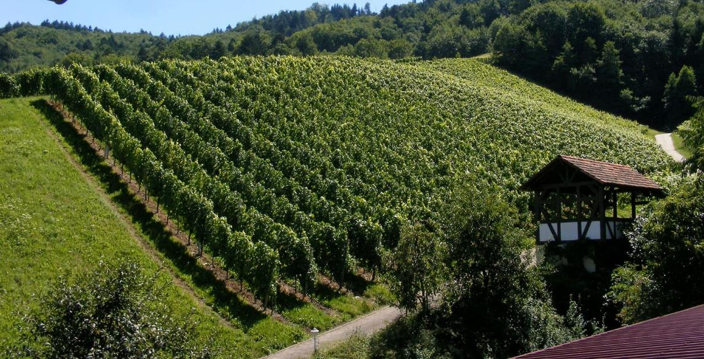
Sur La Route Des Vins De Baden

Slide 11
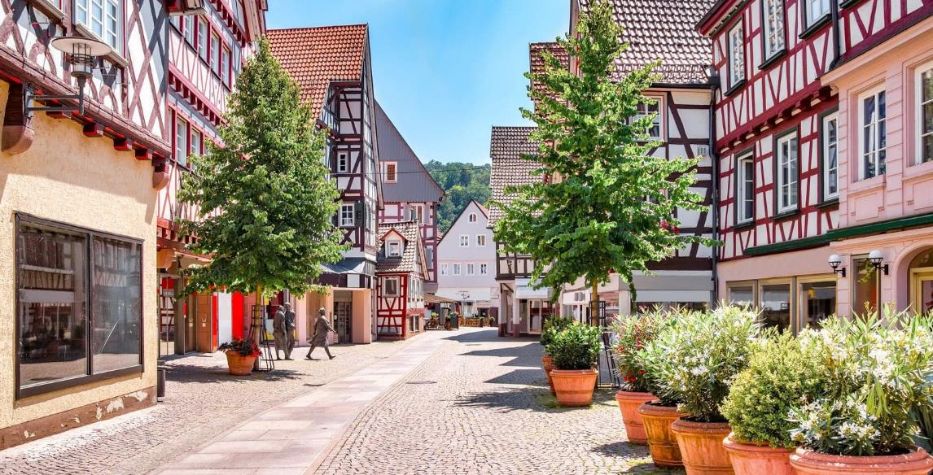
Découvertes des Maison Médiévales de Calw

Slide 12
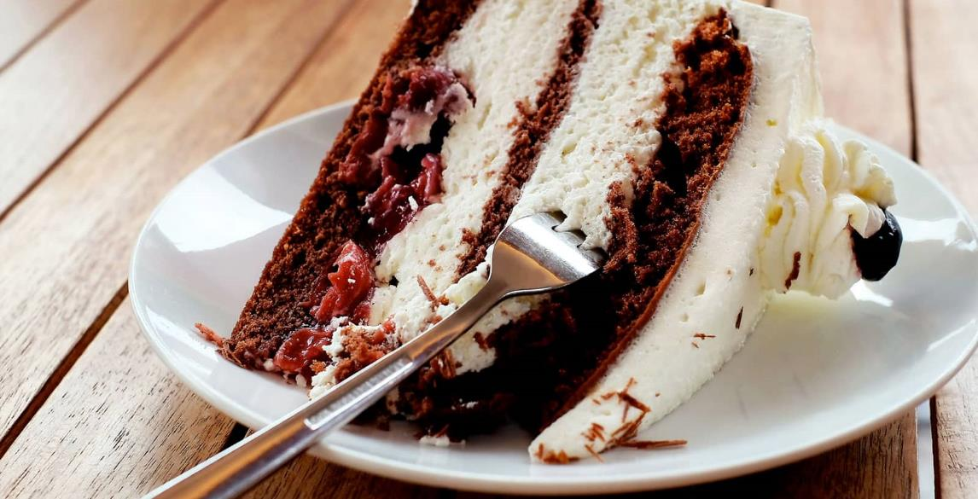
Dégustation d’Une Forêt Noire au Café Schaefer

Slide 13
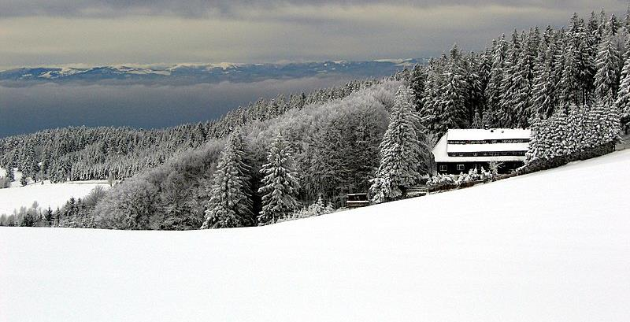
Le Schauinsland L’Hiver avec les Vosges en Arrière Plan

Slide 14
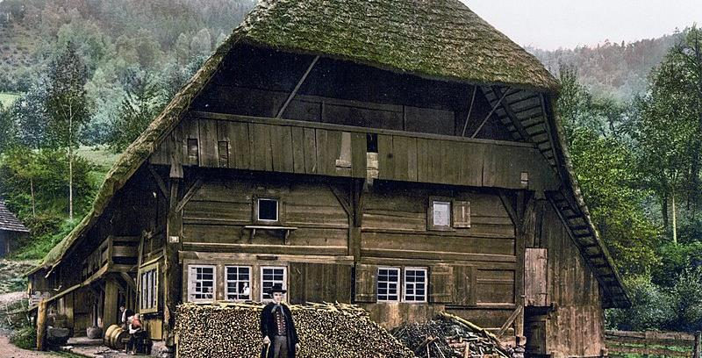
Maison Typique de la Forêt Noire

Slide 15
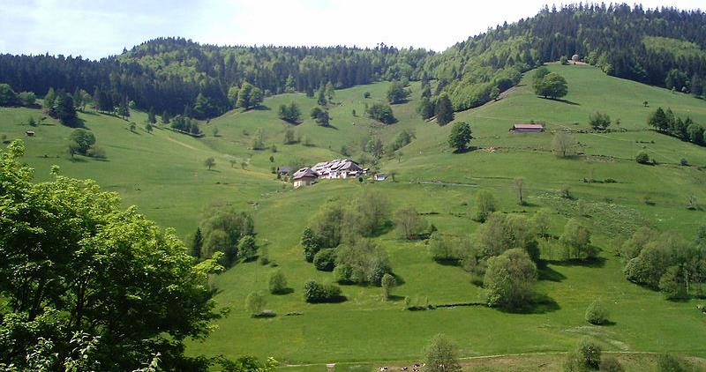
Paysage typique

Slide 16
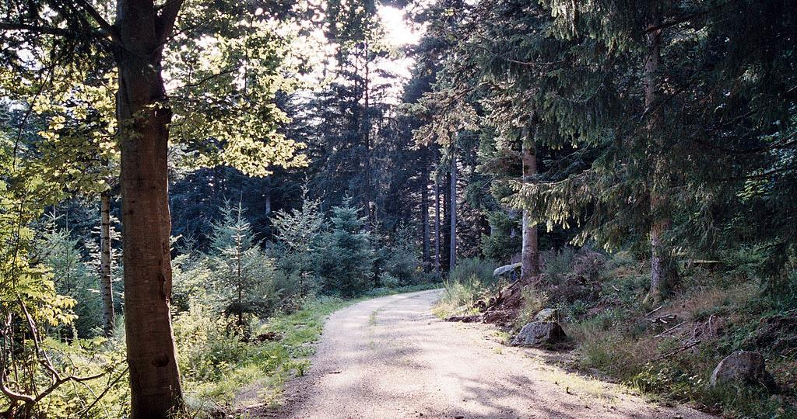
Chemin De randonnée En Forêt Noire

Slide 17
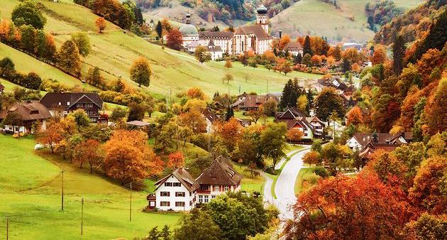
Voyage En Forêt Noire

Slide 18
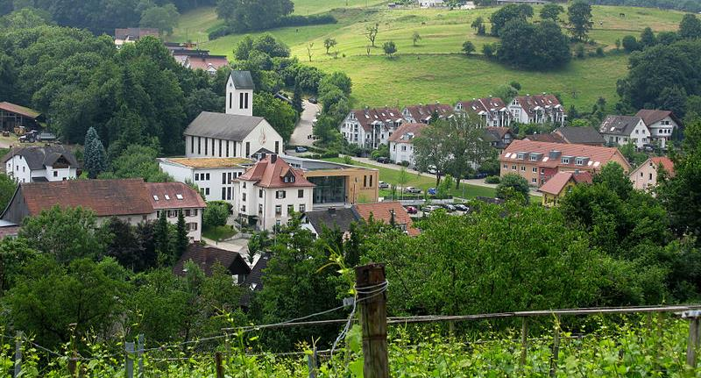
Le Village Bettlerpfad

Slide 19
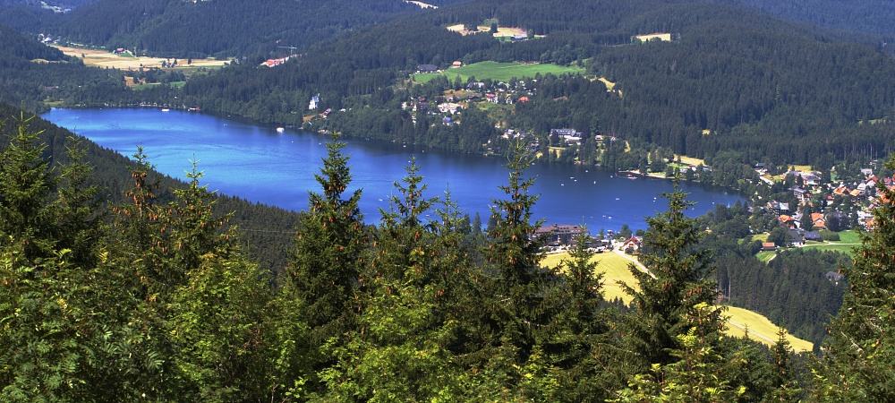
Le Lac Titisee

Slide 20
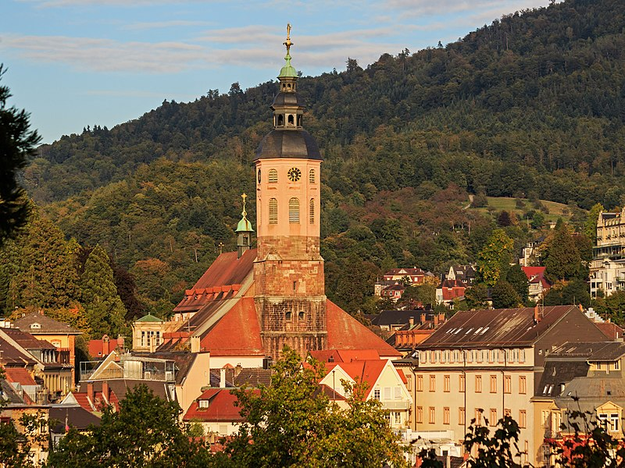
Baden - Baden

Slide 21
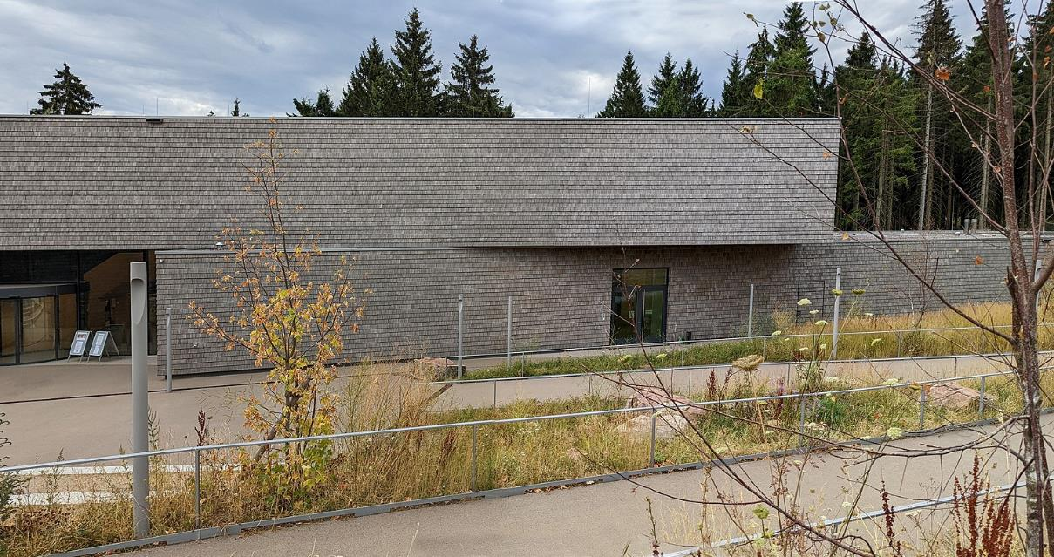
Centre Du Parc national de la Forêt Noire sur le Ruhestein

Slide 22
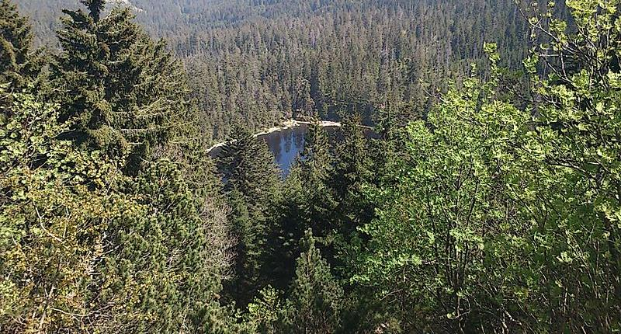
Vue Du Parc

Slide 23
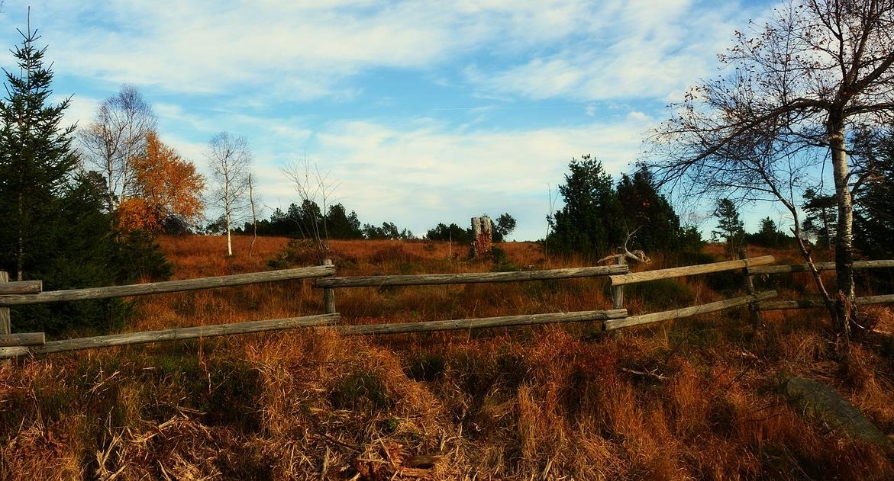
Parc National Schwarzwald

Slide 24
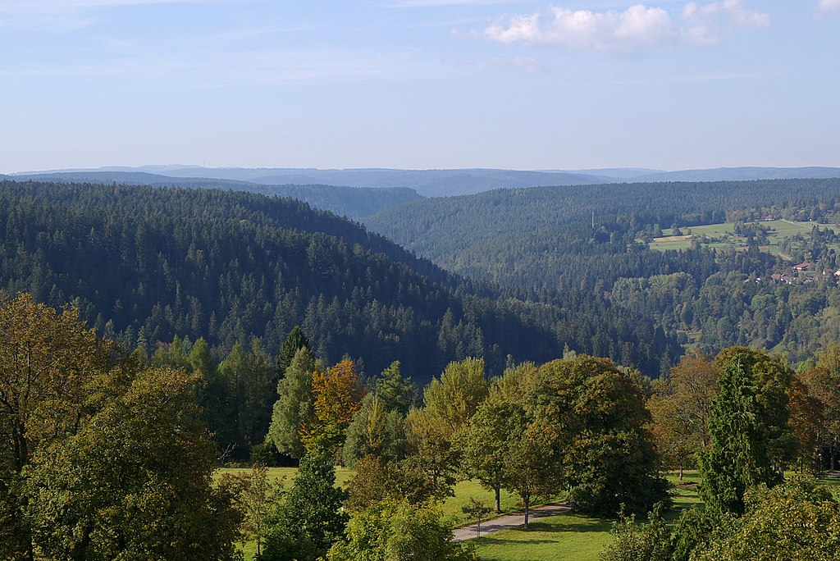
Panorama du Parc National Schwarzwald

Slide 25
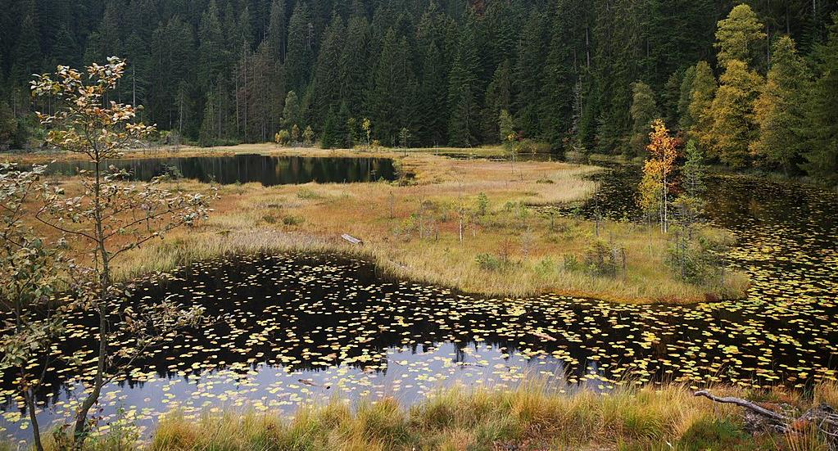
lac Dans Le Bade - Wurtemberg

Slide 26
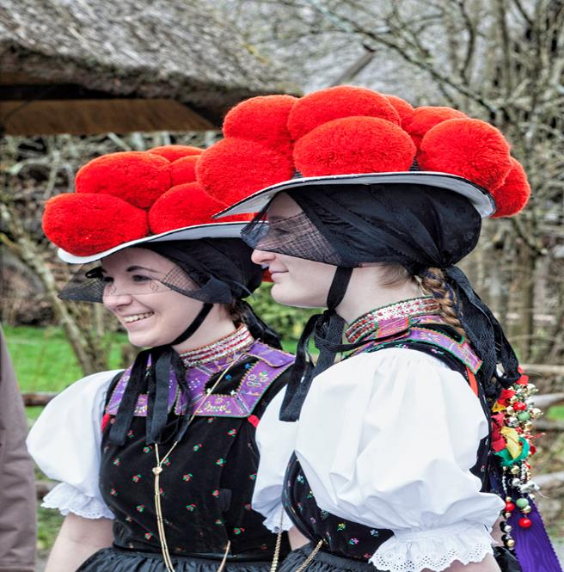
Figurantes portant le Dirndl et le bollenhut
Au musée en plein Air De Gutach

Slide 27
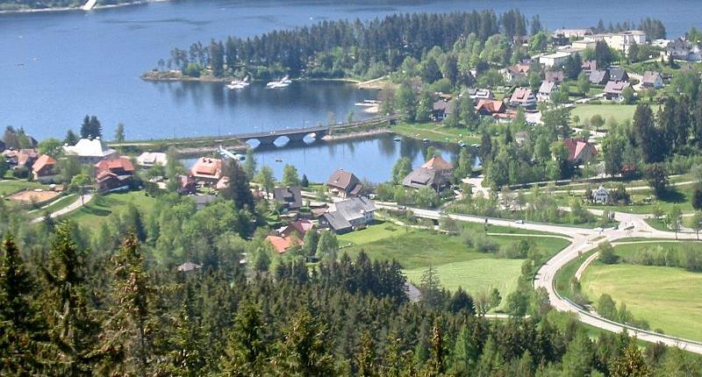
Le Lac et la Commune de Schluchsee

Slide 28
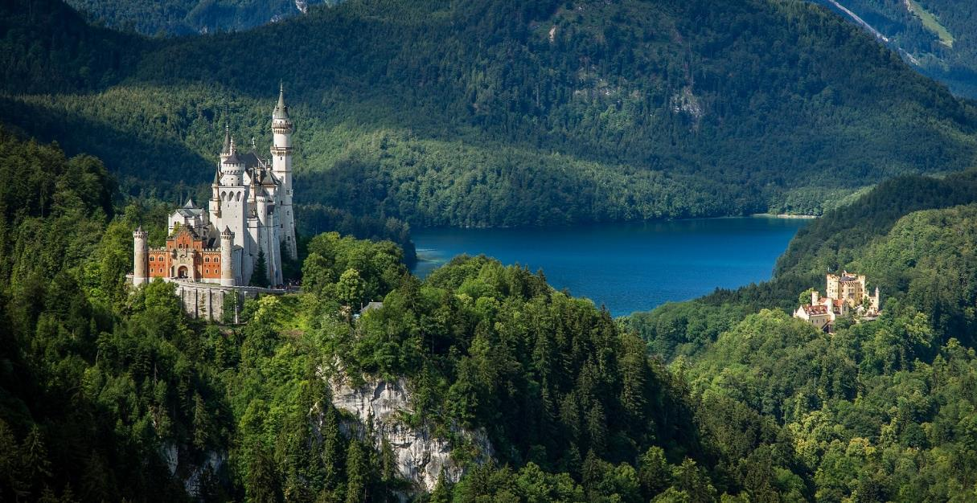
Le Château de Hohenzollern

Slide 29
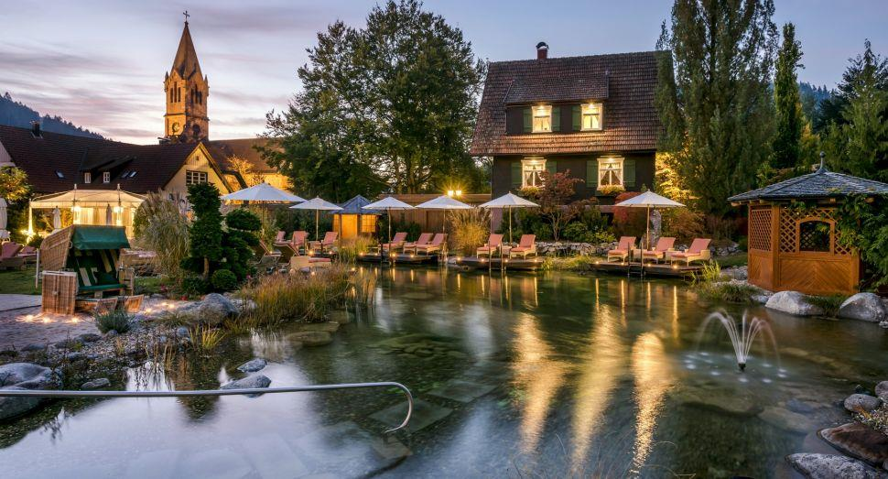
Le Relais Et Châteaux Bareiss

Slide 30
Lorient Vous A Présenter La Forêt Noir ( Allemagne )
Le Son Et Les Images Du Net
Lorient

